Slide 1
Chương IX. NĂNG LƯỢNG
TIẾT 116+117 - BÀI 46. NĂNG LƯỢNG VÀ
SỰ TRUYỀN NĂNG LƯỢNG

Slide 2
Năng lượng là gì?
Mối liên hệ giữa năng lượng và lực tác dụng
Sự truyền năng lượng

Slide 3
Hoạt động 1:
KHỞI ĐỘNG

Slide 4
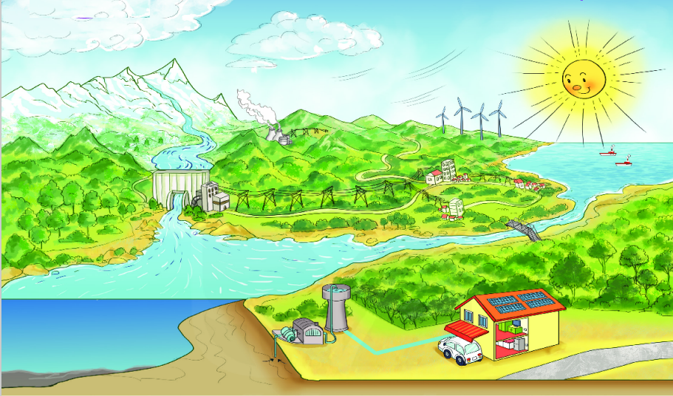
Trong hình trên, có những dạng năng lượng nào mà em biết?
Nêu biểu hiện của từng dạng năng lượng đó?

Slide 5
Năng lượng mặt trời
Năng lượng gió
Năng lượng điện
Năng lượng nước
Năng lượng hạt nhân
….

Slide 6
NĂNG LƯỢNG LÀ GÌ ?
Nếu không có năng lượng thì sao?
Năng lượng có vai trò gì?
Làm thế nào để nhận biết năng lượng?
Hoạt động 2:

Slide 7
Vai trò của năng lượng?
Em hãy nêu vai trò của từng dạng năng lượng?
Tác dụng của NL
…..
NL điện?
NL hạt nhân?
NL mặt trời?
NL nước?
NL gió?

Slide 8
- vận hành nhà máy, xí nghiệp
- làm cho các thiết bị điện hoạt động: đèn sáng, quay động cơ, …
Tác dụng của NL
…..
chiếu sáng
- tạo ra nguồn điện, …
tỏa nhiệt
sản suất điện
…
- làm quay tuabin, sản xuất điện
làm quay tuabin máy phát điện.
…
- hỗ trợ vận hành cho một số máy móc – thiết bị, …

Slide 9
Nếu không có năng lượng thì sao?
Nếu không có NL
Con người
…
Đèn pin, các thiết bị điện
…
Cây cối
...

Slide 10
Làm thế nào để nhận biết năng lượng?
Chúng ta có thể nhìn thấy năng lượng không?
KHÔNG
CÓ
Chúng ta có thể cảm nhận được tác dụng của năng lượng không?

Slide 11
Năng lượng là gì?
NĂNG LƯỢNG
không thể nhìn thấy nhưng có thể cảm nhận được tác dụng của năng lượng
Thực vật
Lớn lên
Phát triển
Đèn pin, các thiết bị
Đèn pin sáng
Các thiết bị hoạt động
Con người,
Động vật
Duy trì sự sống
Vận động
Phát triển

Slide 12
Hoạt động 3:
MỐI LIÊN HỆ GIỮA NĂNG LƯỢNG VÀ LỰC TÁC DỤNG?
NĂNG LƯỢNG
LỰC TÁC DỤNG

Slide 13
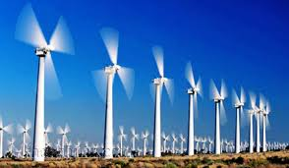
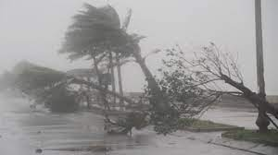
Gió nhẹ
Gió mạnh
Gió rất mạnh, lốc xoáy
Quan sát hình vẽ và thảo luận 2 ý sau:
Khi gió càng mạnh (năng lượng lớn) thì lực tác dụng …………
Khi gió càng kéo dài (năng lượng càng nhiều) thì thời gian tác dụng của lực ………..
càng lớn
càng dài

Slide 14
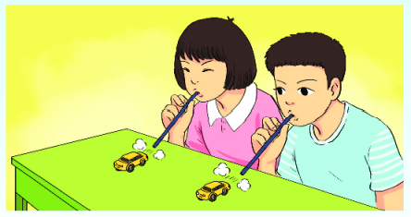
CUỘC THI: “THỔI XE ĐỒ CHƠI”
- Chuẩn bị: xe đồ chơi và ống hút
- Tiến hành:
+ Thổi hơi qua ống hút để tạo lực đẩy làm xe chuyển động
+ Lần lượt thành viên mỗi nhóm lên thổi xe đồ chơi sao cho được nhiều xe đến đích nhất.
- Thảo luận nhóm để giải quyết các vấn đề:
+ Muốn xe chuyển động nhanh hơn và xa hơn phải làm thế nào?
Rút ra mối quan hệ giữa năng lượng truyền cho vật và độ lớn của lực

Slide 15
MỐI LIÊN HỆ GIỮA NĂNG LƯỢNG VÀ LỰC TÁC DỤNG?
Năng lượng càng lớn
lực tác dụng càng mạnh
Năng lượng càng nhiều
thời gian tác dụng lực càng kéo dài
- Tìm thêm ví dụ về mối liên hệ giữa năng lượng và tác dụng lực.

Slide 16
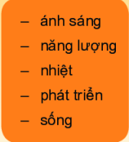
Hoàn thành các câu sau đây.
Năng lượng …..(1)….. của Mặt trời chiếu xuống Trái Đất được các loài thực vật hấp thụ để …..(2)….. và …..(3)….. .
.…(4)... dự trữ trong pin của điện thoại di động giúp điện thoại ghi và phát ra âm thanh, hình ảnh.
…..(5)….lưu trữ trong xăng, dầu cần cho hoạt động của xe máy, ô tô, máy bay, tàu thủy và các phương tiện giao thông khác
c) Xăng, dầu và các chất đốt (than, gỗ, rác thải,…) được gọi là nhiên liệu. Chúng giải phóng ….(6)…., tạo ra nhiệt và …(7)… khi bị đốt cháy
(1) ánh sáng
(2) sống
(3) phát triển
(4) Năng lượng
(5) Năng lượng
(6) năng lượng
(7) ánh sáng

Slide 17
Hoạt động 4:
SỰ TRUYỀN NĂNG LƯỢNG

Slide 18
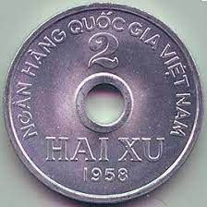
Tình huống thực tế
Nếu em đang có 1 đồng xu trong tay thì em sẽ làm những cách nào để đồng xu nóng lên??
Đun, nấu, phơi nắng, sấy, đặt gần bếp, …
Chà, cọ xát, dùng búa đập, ném, ….
Truyền nhiệt
Tác dụng lực

Slide 19
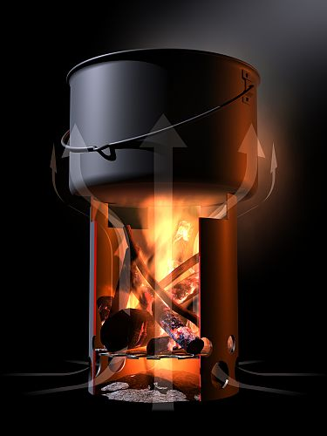
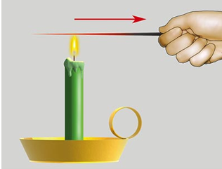
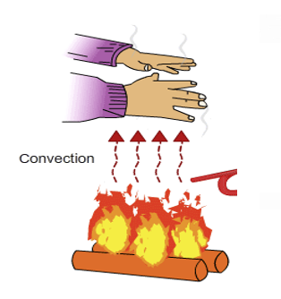
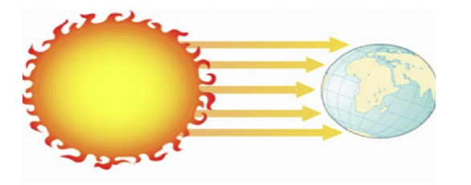
Tình huống thực tế
Trong những hình bên, năng lượng đã truyền như thế nào?

Slide 20
SỰ TRUYỀN NĂNG LƯỢNG
Năng lượng có thể truyền từ vật này sang vật khác, từ nơi này đến nơi khác thông qua tác dụng lực, truyền nhiệt

Slide 21
CỦNG CỐ BÀI
NĂNG LƯỢNG
- NL mặt trời
- NL điện
- NL nước
- Nl gió
..
- NL càng lớn thì lực tác dụng càng lớn
- NL càng lớn thì thời gian tác dụng lực càng dài
NL truyền từ vật này sang vật khác, nơi này sáng nơi khác bằng cách:
- Truyền nhiệt
- Tác dụng lực
Năng lượng tồn tại ở những dạng nào?
Năng lượng có quan hệ gì với lực tác dụng?
Năng lượng truyền đi như thế nào?

Slide 22
VẬN DỤNG
Xem video và kể tên những dang năng lượng có trong video
Các dạng và sự chuyển hoá năng lượng - Bảo toàn năng lượng, Hệ thống chuyển đổi năng lượng, Sự truyền năng lượng - Mô phỏng tương tác PhET (colorado.edu)

Slide 23
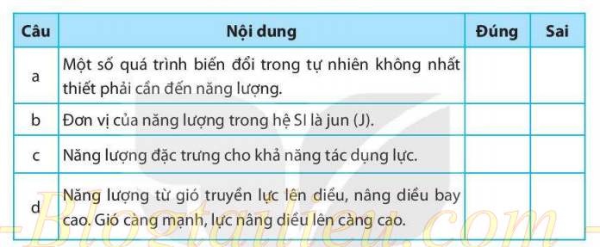
VẬN DỤNG
Câu 1. Đánh dấu x vào ô đúng hoặc sai ứng với các nội dung sau:
Câu 2. Tìm một số ví dụ chứng tỏ
+ năng lượng truyền từ nơi này đến nơi khác
+ năng lượng truyền từ vật này đến vật khác

Slide 24
BÀI TẬP VỀ NHÀ
Làm bài tập trong Sách bài tập
Tìm các ví dụ chứng tỏ vật có năng lượng lớn thì lực tác dụng lớn và thời gian tác dụng lực dài
Chuẩn bị cho bài mới
Đọc kỹ sách giáo khoa
Tìm hiểu các nguồn phát của
năng lượng ánh sáng
năng lượng điện
năng lượng nhiệt
năng lượng âm thanh
Năng lượng hóa học

Slide 25
BÀI HỌC KẾT THÚC RỒI
HẸN GẶP LẠI CÁC EM VÀO TIẾT HỌC SAU!!

